Slide 1
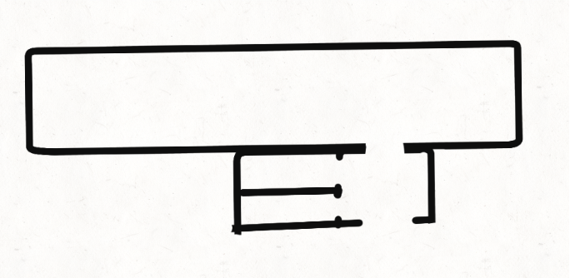
TRABALHO MISSAO
ARTHUR C.P GOMES

Slide 2
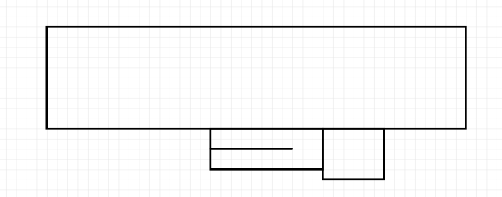

Slide 3
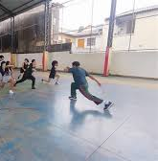
QUADRA:
Os riscos oferecidos pela quadra são devidos as atividades intendidas dos alunos, que obiviamente usam ela para exercicios fisicos é outros
A quadra é conciderada um local seguro pois não tem problemas com limpesa ou outros de manutenção, o seu uso constante torna necessario manutenções constantes, fora a isto existe um grande risco fisico

Slide 4
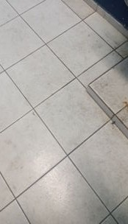
Corredor é banheiro:
O chão sujo do corredor també mcolabora com uma possibilidade de acidentes tanto quedas quanto outros do tipo
Ambos corredor é banheiro tambem são conciderados lugares seguros, porem pela movimentação é passagem de alunos o risco de acidentes se intencifica ainda mais

Slide 5
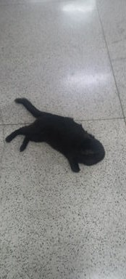

CUIDADO, RISCO MAXIMO DE ARRANHÃO

